Slide 1

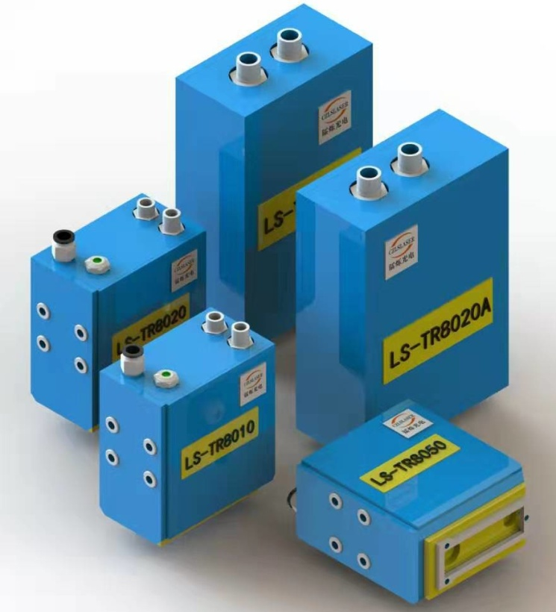
激光焊缝跟踪传感器
2019D
常州市镭烁光电科技有限公司

Slide 2

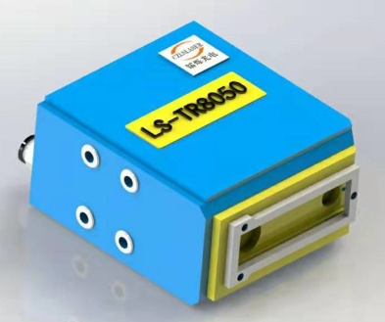
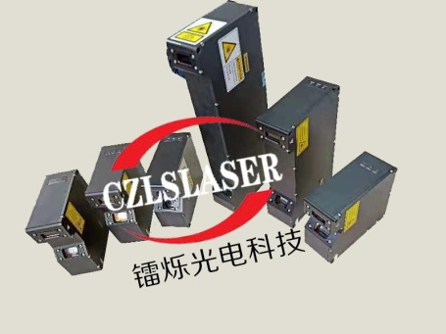
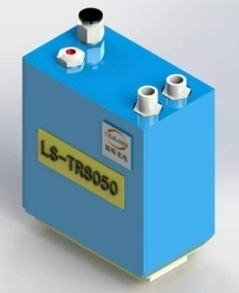
公司简介
常州市镭烁光电科技有限公司，是一家专业从事激光设备开发、激光3D轮廓检测、焊缝跟踪系统、软件开发、激光焊接、弧焊、配套自动化设备制造及销售的公司。公司高层管理人员及关键技术人员均早期服务于激光领域，在激光设备制造、配套自动化及产品制造工艺方面具有优良的技术和丰富的应用经验。激光3D智能传感器已广泛应用于焊接行业、食品加工、物流行业、喷涂定位、机械加工、手持式焊缝检测仪、弹性材料检测、汽车制造、轨道交通、新能源行业、五金、电子电路板等等，3D智能传感器软件兼容各品牌机器人及PLC多轴控制系统。
公司于2015年1月立项激光3D智能传感器研发，2017年8月成功开发激光3D智能传感器，并进行各种轮廓检测技术应用软件与控制器开发、焊缝跟踪系统应用开发、手持轮廓检测仪开发。全系列产品于2018年8月均已成功上市，为广大用户提供量身定做的整套非接触式智能精准测量方案。激光3D测量—非接触式测量，可实现物体任一轮廓线尺寸测量，如高度差、宽度、角度、半径、缝隙等，也可实现缺陷检测、外观尺寸扫描、表面特征跟踪等功能。 为需方提供整套服务。
我司研发生产的3D智能传感器注册商标为：“CZLSLASER”,属自主品牌。焊缝跟踪传感器是一款焊接领域专用传感器，用于平面、曲面、圆周焊缝的跟踪，提升焊接质量。软件通讯开放，可兼容各种通讯协议。可为客户定制专用3D传感器、定制专用软件。
本公司倡导“专业、务实、高效、创新”的企业精神，优良的工作环境以及良好的激励机制，吸引了一批高素质、高水平、高效率的人才。拥有完善的技术研发力量和成熟的售后服务团队。

Slide 3
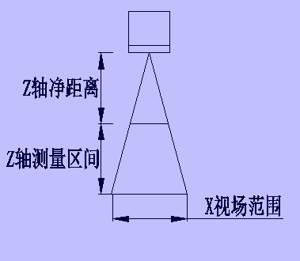
激光3D焊缝跟踪传感器
检测原理
利用激光三角反射原理，激光束被放大成一条激光线投射到被测物体表面上，反射光透过高质量光学系统，投射到成像矩阵上，经计算得到传感器到被测量表面的距离（Z轴）和沿着激光线的位置信息（X轴），移动被测量物体或者传感器，就可以得到一组三维测量值。
硬件配置
X轴像素点：1280/2560
激光光源：蓝色/红色半导体激光器
激光波长：405nm/635nm
激光等级：II类激光
防护等级：IP67
环境温度：0至+45℃
端口
千兆比特 Ethernet (GigE Vision)
支持IO触发和编码器输入
支持激光远程连锁输入
软件
支持C，C++,C#,JAVE,VB软件开发
数据库链接丰富
型号及参数
先进的技术
非接触检测。
10mm~100mm测量范围。
千兆以太网数据传输。
检测频率1Hz~90Hz。
焊缝跟踪传感器配有强大的软件，支持多种焊接类型，焊缝形状实时显示。
焊缝跟踪传感器具有开源的软件架构，用户根据传感器得到的原始数据进行二次开发，实现各种焊缝跟踪及焊接质量检测应用，具有广泛的适用性。
用户可自行添加通讯协，与各种机器人进行配合。
具有IP67防护等级，适合各种严酷环境。
为了适合更加严格的工作环境，传感器配有一系列防护配件供选择：防溅射板、可更换防护玻璃、保护气刀套件、水冷套件。
应用领域
激光焊接、弧焊、摩擦焊、涂胶、轨迹引导、焊缝检测、寻位等等。
型 号 | X视场 （mm） | Z净距离 （mm） | Z测量范围 （mm） | X分辨率 （mm） | Z分辨率 （mm） | 采样频率（Hz） | 激光(R/B)
LS-TR8010LB | 10 | 50 | 10 | 0.005 | 0.003 | 50 | B
LS-TR8010LR | 10 | 50 | 10 | 0.005 | 0.003 | 50 | R
LS-TR8020LB | 20 | 90 | 20 | 0.025 | 0.010 | 90 | B
LS-TR8020LR | 20 | 90 | 20 | 0.025 | 0.010 | 90 | R
LS-TR8020ABH | 20 | 140 | 30 | 0.030 | 0.012 | 90 | B
LS-TR8020ARH | 20 | 140 | 30 | 0.030 | 0.012 | 90 | R
LS-TR8050AB | 50 | 105 | 50 | 0.070 | 0.040 | 90 | B
LS-TR8050AR | 50 | 105 | 50 | 0.070 | 0.040 | 90 | R
LS-TR8050ABH | 50 | 140 | 60 | 0.100 | 0.045 | 90 | B
LS-TR8050ARH | 50 | 140 | 60 | 0.100 | 0.045 | 90 | B
LS-TR8100AB | 100 | 170 | 100 | 0.150 | 0.080 | 90 | B
LS-TR8100AR | 100 | 170 | 100 | 0.150 | 0.080 | 90 | R
注：
A表示弧焊
L表示激光焊接
B表示蓝色激光
R表示红色激光
H表示高距离测量

Slide 4
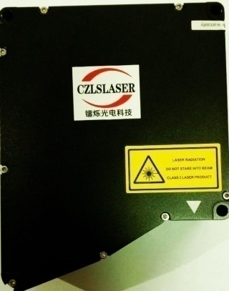
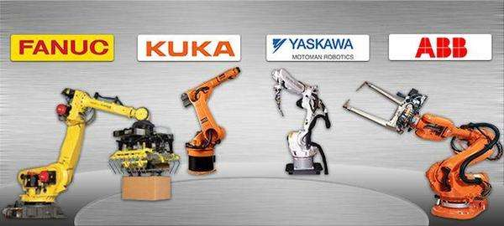
焊接行业
LSTR系列激光3D传感器用于曲面、平面、圆周焊缝跟踪，提升焊接质量
检测范围：氩弧焊接 X视场50mm~100mm
激光焊接 X视场10mm~20mm
检测精度：氩弧焊接 X检测精度 0.1mm
激光焊接 X检测精度 小于0.1mm
焊接类型
搭接焊接、对接焊、阶梯焊接、V型焊接、最低点焊接等等
软件端口通讯
用户根据传感器得到原始图像数据进行二次开发，实现焊缝跟踪和焊缝质量检测，具有广泛的适用性。同时，用户可自行添加通讯协议，支持与各种机器人配合。
随着制造业自动化和智能化程度的不断提升，工业机器人迅猛发展，在加工制造领域，工业机器人的应用越来越成熟，目前已经较为成熟的常见的工业机器人常见的应用场合如下：
弧焊、激光焊、点焊、激光切割、机床上下料、去毛刺、冲压、涂胶、装配、分拣、喷涂等等
LSTR系列激光3D智能传感器等于给机器人装上双眼和大脑，引导机器人工作。

Slide 5
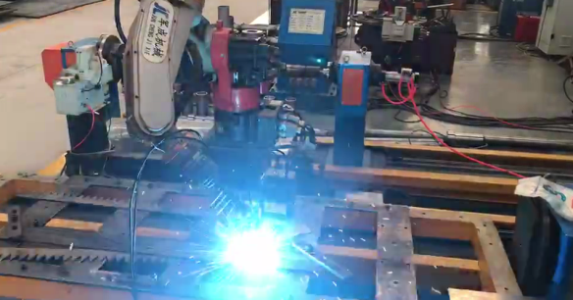
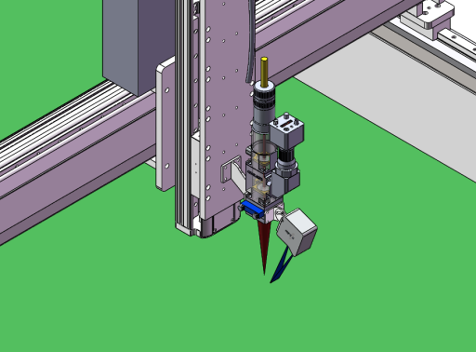
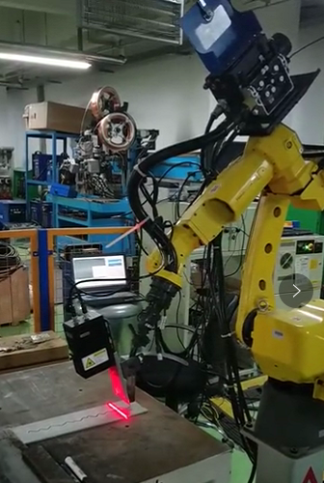
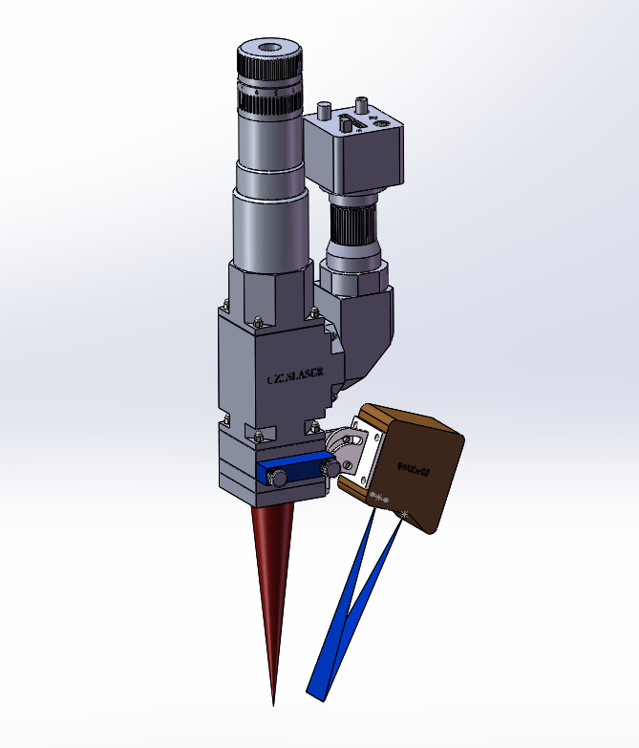
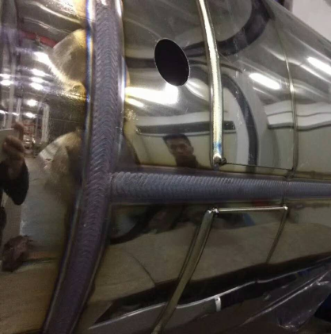
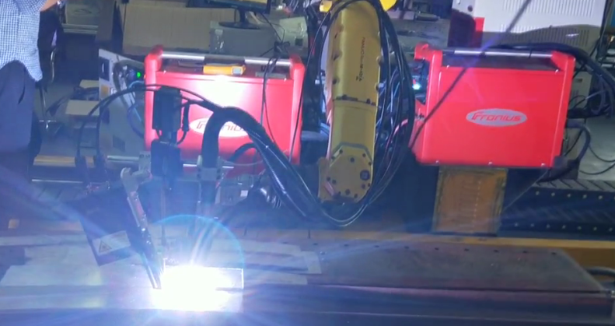
非标定制专机
非标定制专机应用于激光焊接、弧焊、摩擦焊等领域
软件功能丰富
用户可根据实际项目需要，选择合适的软件功能。软件功能模块主要有：焊缝跟踪软件、焊缝检测软件、轨迹提取软件、轨迹规划软件、机器人通讯软件、多轴运动控制软件、智能抓取软件等等

Slide 6
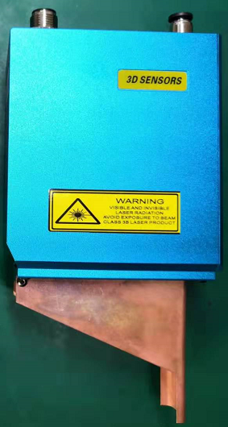


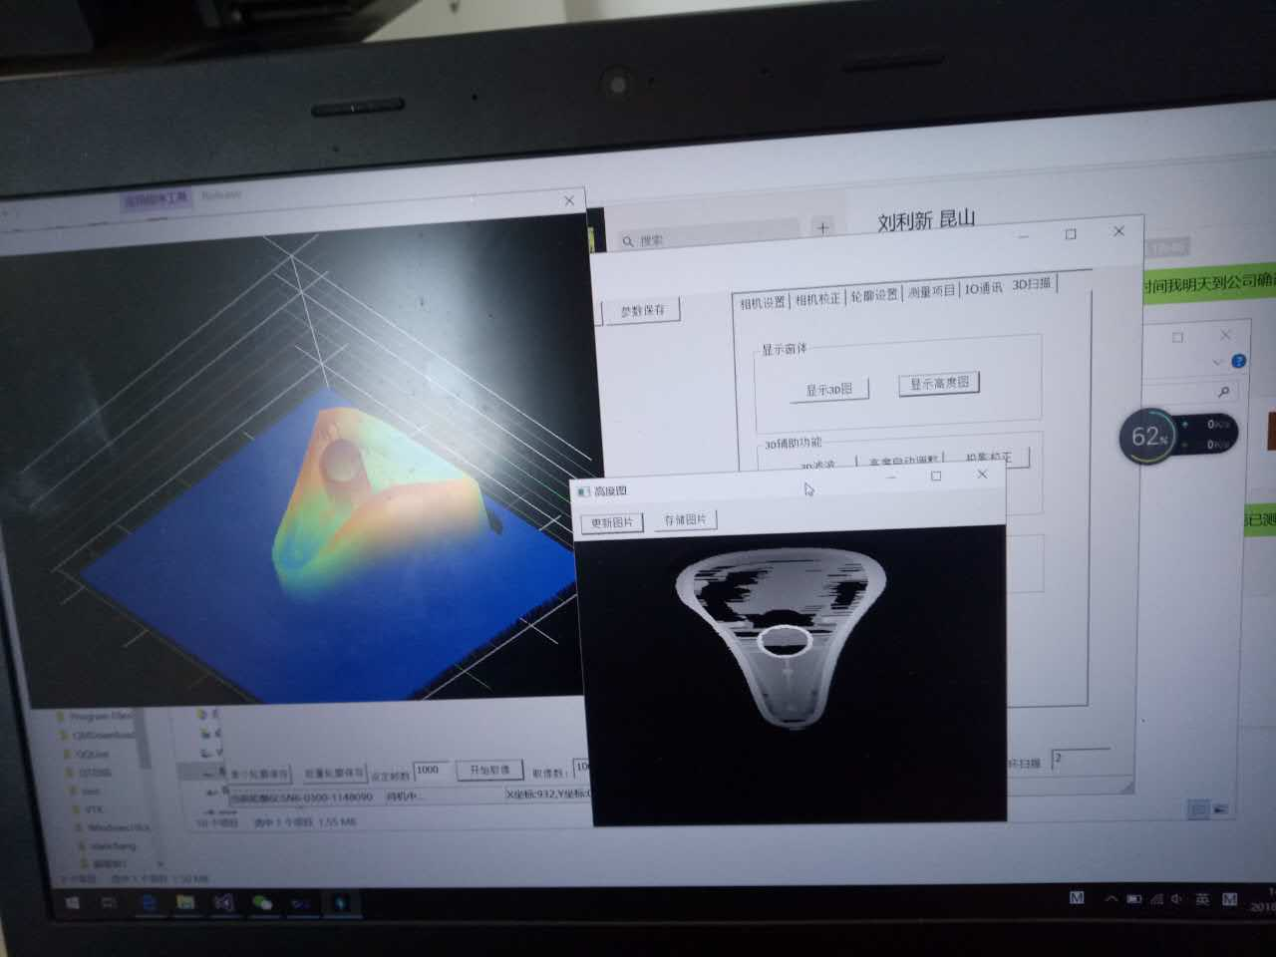
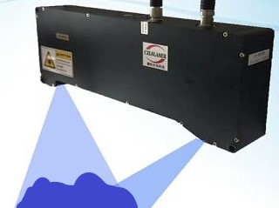
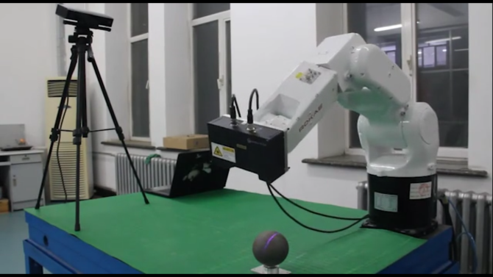
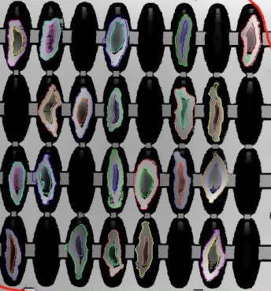
软件开发
激光3D焊缝跟踪传感器软件开发是一项包括需求捕捉，需求分析，设计，编码，调试，实现的过程。根据实际情况不同，客户要求不同。我们提供以下支持：
软件说明：
自主研发，根据客户需求，接受非标定制
支持二次开发，附有Demo例程
数据库信息量丰富
含有大量测量算法，支持动态调用
代码说明清晰，使用、查找方便
集成商无缝嵌入
软件界面清新整洁
测试功能种类齐全，操作简单
大数据保存
L S-OPENTOOL
开发语言：
JAVA、C、C++、NET、C#等
常用数据库：
MySQL、SQLSERVER、ORACLE等

Slide 7

3D智能传感器全球供应商，协力智能制造
焊缝跟踪/机器人引导/精密检测
1、焊接行业；2、食品加工行业；3、物流行业；4、3C行业；5、喷涂打磨行业；
6、机械加工行业；7、高端家具制造行业；8、汽车制造行业；9、新能源行业；
10、轨道交通行业；11、五金家电行业；12、电子电路板行业；13、弹性材料检测；
14、引导机器人及其它运动控制系统；15、手持缝隙检测仪 ；16、360度型材检测仪；
。。。。。。
常州市镭烁光电科技有限公司
电话：13861257263
13775126886
18251238199
0519-85185181
邮箱：czlslaser@163.com
网址：http://www.czlslaser.com
地址：常州市新北区汉江西路91号 拨云科技园

